Slide 1


§4 定积分的性质
本节将讨论定积分的性质, 包括定积分
的线性性质、关于积分区间的可加性、积
分不等式与积分中值定理, 这些性质为定
积分研究和计算提供了新的工具.
一、定积分的性质
二、积分中值定理
返回

Slide 2
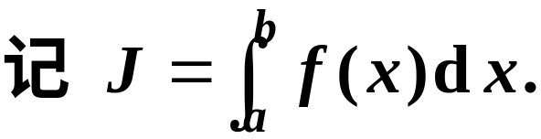

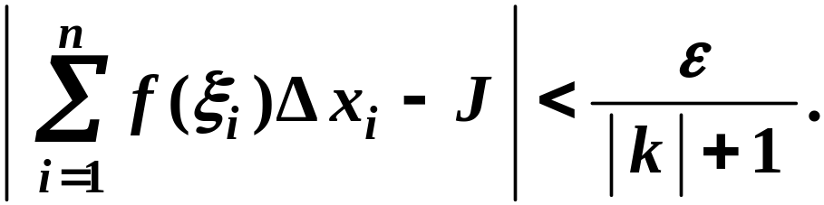
一、定积分的性质
性质1
若 f 在 [ a,b ] 上可积，
k 为常数, 则 k f
证
从而

Slide 3
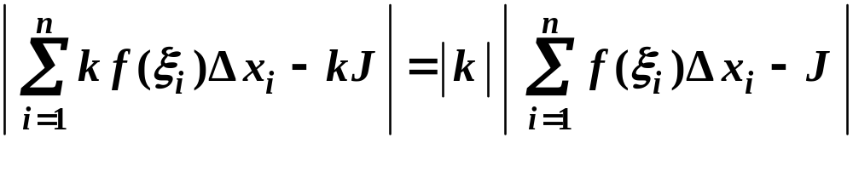
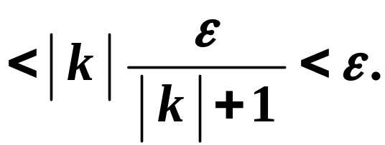
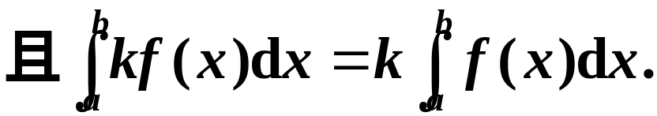



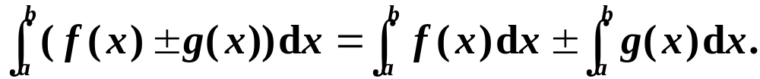
因此
性质2
可积, 且
证

Slide 4
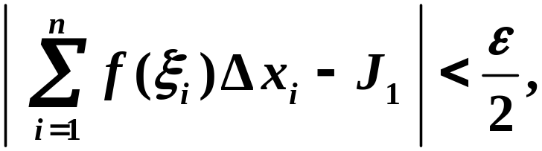
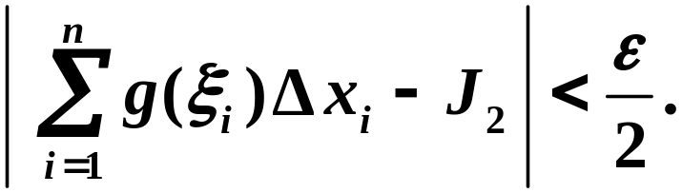
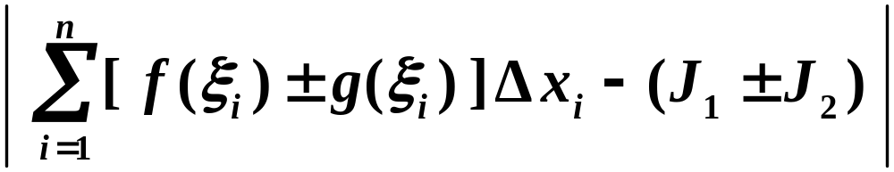
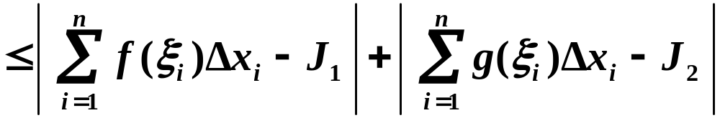
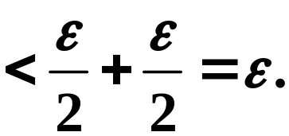

从而
因此，f ± g 在 [ a, b ] 上可积, 且

Slide 5

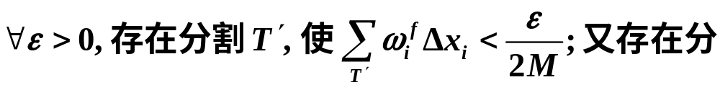
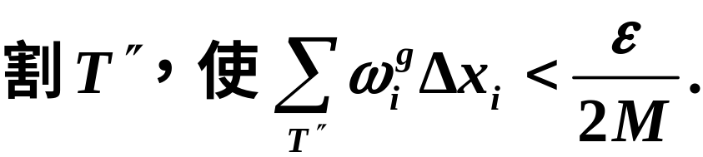

性质3
证
并而成的新分割 ), 则:

Slide 6
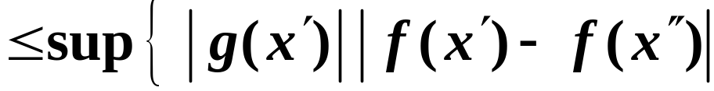
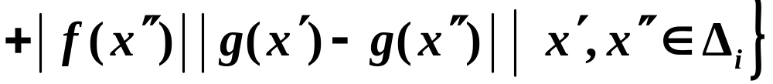
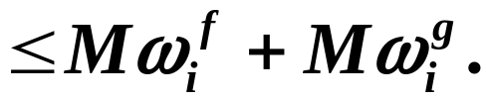
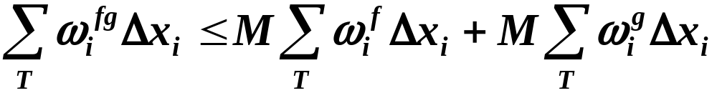
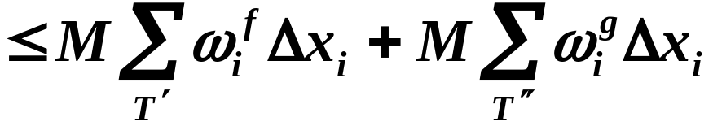
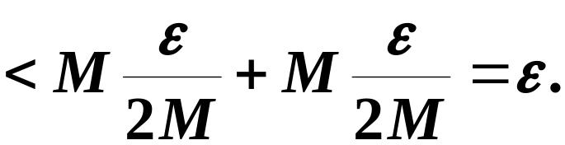
见本章习题3，第5题
于是
由§3习题第1题, 知道:
因此 f g 在 [ a, b] 上可积.

Slide 7


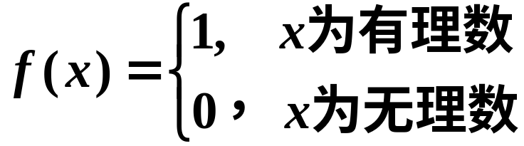
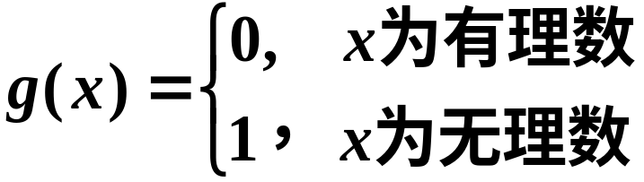
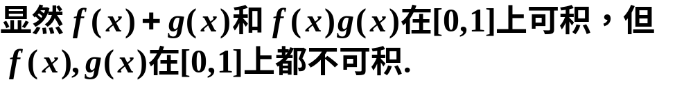
思考题
思考题解答
例

Slide 8

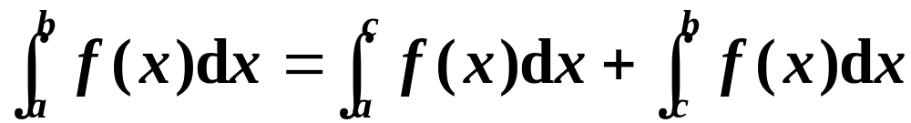
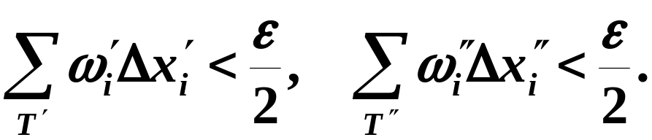
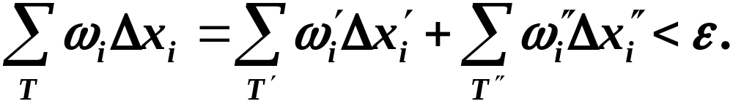
性质4
f 在[a, b]上可积的充要条件是:
（定积分对于积分区间具有可加性）
证(充分性)
若 f 在 [a, c] 与 [c, b] 上可积,则

Slide 9
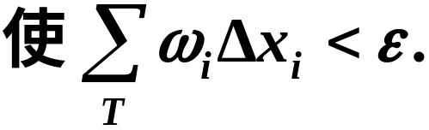

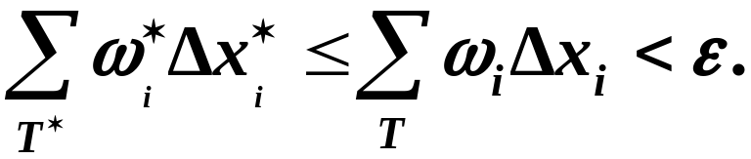

因此, f 在 [a, b] 上可积.
(必要性)
在T上加入分点 c 得到新的分割
由§3习题第1题, 知道
因此，f 在 [a, c] 与 [c, b]上都可积.

Slide 10

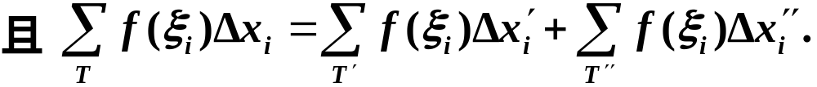
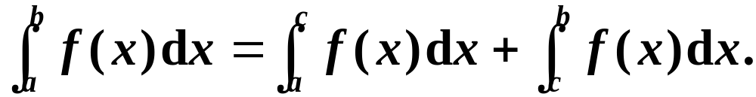
若 f 在 [a, b] 上可积,
由必要性证明,可选择分割 T 使点

Slide 11

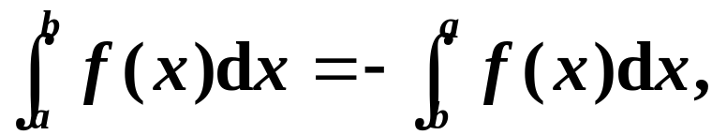
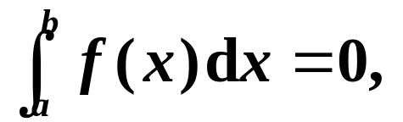

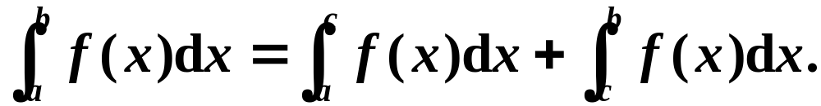
注

Slide 12
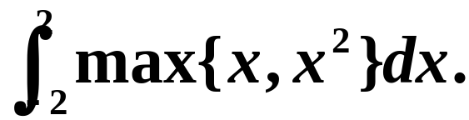


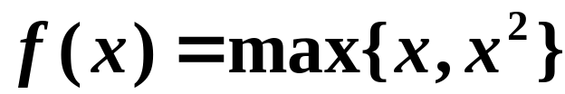

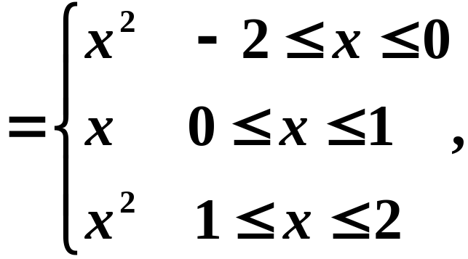

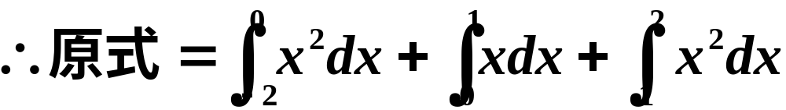
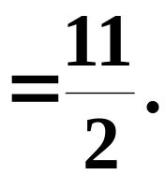
例1 求
解
由图形可知

Slide 13
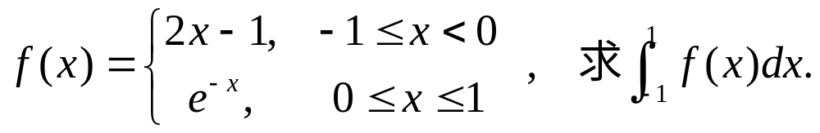
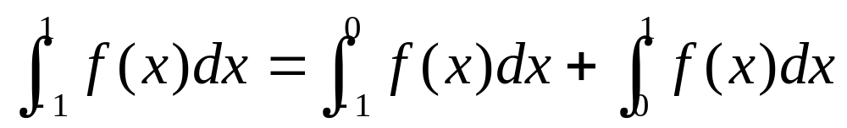

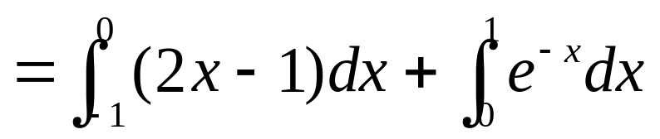
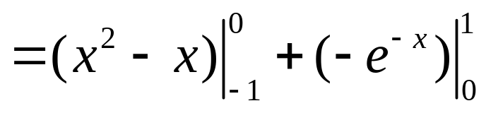
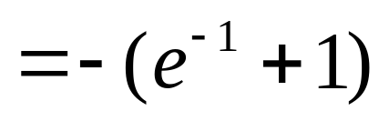
例2 设
解
依据：见习题2第3题，或见习题3第3题（链接）

Slide 14
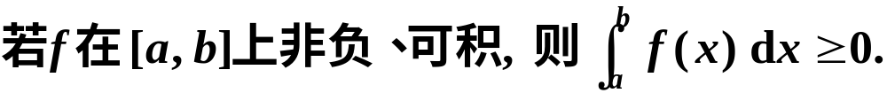
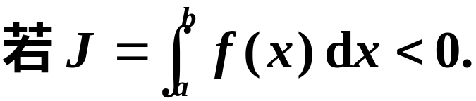

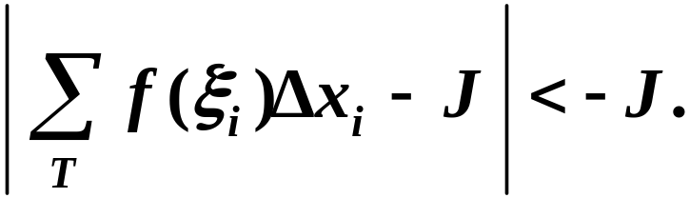

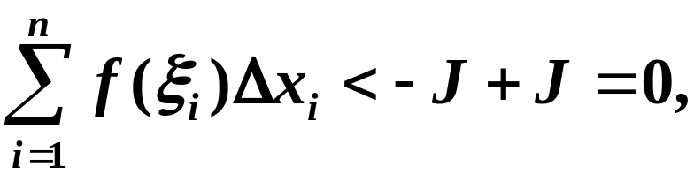

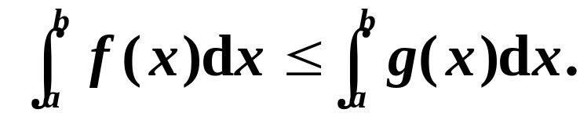

性质5
证
因此
（也可利用定义直接证明）
推论

Slide 15
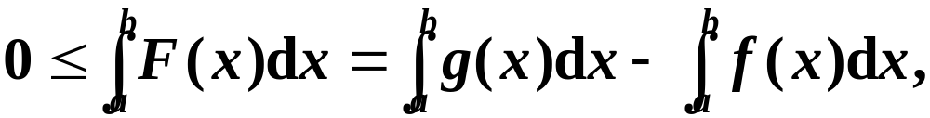
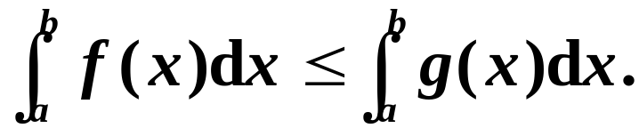
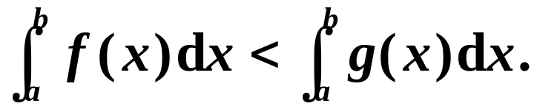


证
即
注1
一般不能推得
上连续，则可得到严格不等式

Slide 16




例3
证
由连续函数的局部保号性质,
由此推得:

Slide 17









即
易证：

Slide 18






注2
注3
此结论需要利用区间套定理证明：

Slide 19









解
令
于是

Slide 20


若 f 在 [a, b] 上可积,则 | f |在 [a, b] 上也
性质6
可积,且
注

Slide 21





证
因此证得

Slide 22






习题3第3题：

Slide 23




性质7
（此性质可用于估计积分值的大致范围）
证

Slide 24







解

Slide 25



二、积分中值定理
定理9.7 ( 积分第一中值定理 )
证 由于 f 在 [a, b] 上连续，因此存在最大值 M 和
最小值 m. 由于

Slide 26






由连续函数的介值性定理，
注1
内取到,事实上若
则由连续函数的介值定理, 必恒有

Slide 27





因此

Slide 28








注2 积分第一中值定理的几何意义如下图所示:

Slide 29




注3 微积分基本公式
则有
?
积分中值定理
微分中值定理
牛顿 – 莱布尼茨公式
定理9.8 ( 推广的积分第一中值定理）

Slide 30



证

Slide 31





Slide 32








例6
解

Slide 33








Slide 34








解
由积分中值定理知有
使

Slide 35
作业
P222 2.(2) 3.(1)(4)
P223 4.

